Slide 1
Analytická kartografie
Petr Šilhák

Slide 2
Info
Jedna neomluvená absence
Pravidelné úkoly ve dvojicích. Nebudou se bodovat.
ArcGIS Pro
Identifikace a řešení konfliktů
Töpferův zákon
Zjednodušování a shlazování
Generalizace říční sítě
Výpočet zaplnění mapy

Slide 3
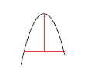
Parametry
Tištěné mapy
Minimální šířka barevné linie – 0.1 mm (ZM mají 0.13 mm)
Elektronické mapy
Nejmenší viditelný bod – 0.16-0.35 mm
Minimální délka hrany polygonu – 0.25 mm
Minimální plocha polygonu – 0.09 mm²
Minimální vzdálenost dvou objektů v mapě – 0.2 mm
Oblouk
Výška oblouku – 0.4 mm
Hrana oblouku – 0.7 mm

Slide 4
Geometrické podmínky generalizace
Nahloučení (congestion)
Sbíhání (coalescence)
Konflikt (conflict)
Komplikace (complication)
Nekonzistence (inconsistency)
Nepatrnost (imperceptibility)

Slide 5
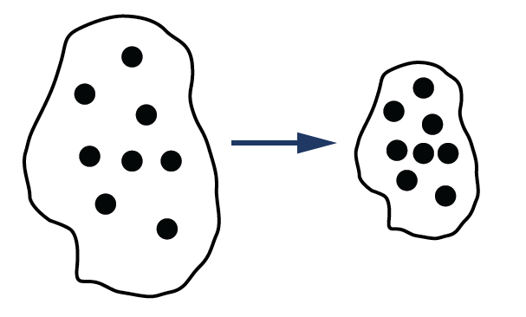
Nahloučení
refers to the problem where too many features have been positioned in a limited geographical space; that is, feature density is too high.

Slide 6
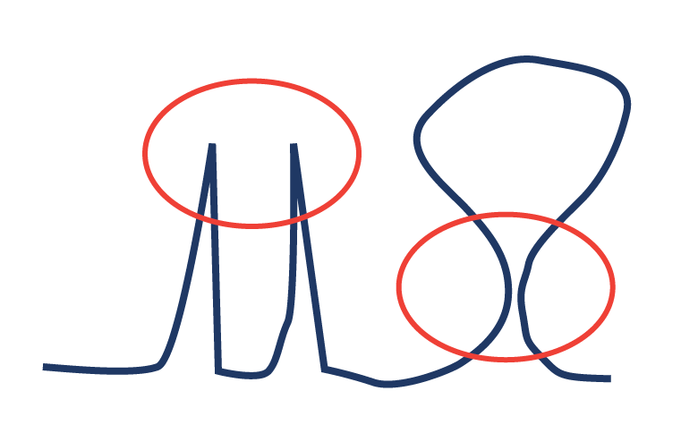
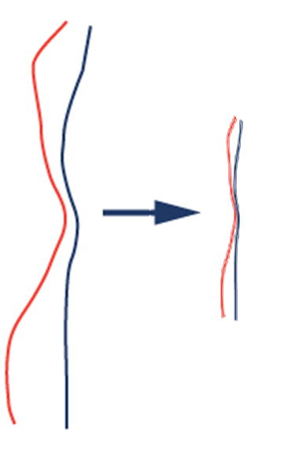
Sbíhání
a condition where features will touch as a result of either of two factors:
1. the separating distance is smaller than the resolution of the output device (e.g. pen width, CRT resolution);
2. the features will touch as a result of the symbolization process.

Slide 7
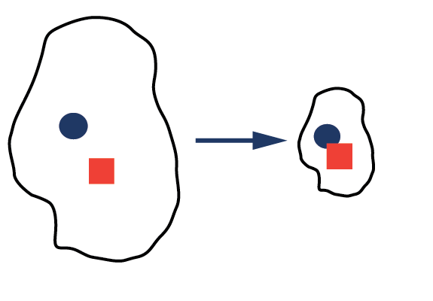
Konflikt
a situation in which the spatial representation of a feature is in conflict with its background. An example here could be illustrated when a road bisects two portions of an urban park. A conflict could arise during the generalization process if it is necessary to combine the two park segments across the existing road. A situation exists that must be resolved either through symbol alteration, displacement, or deletion.

Slide 8
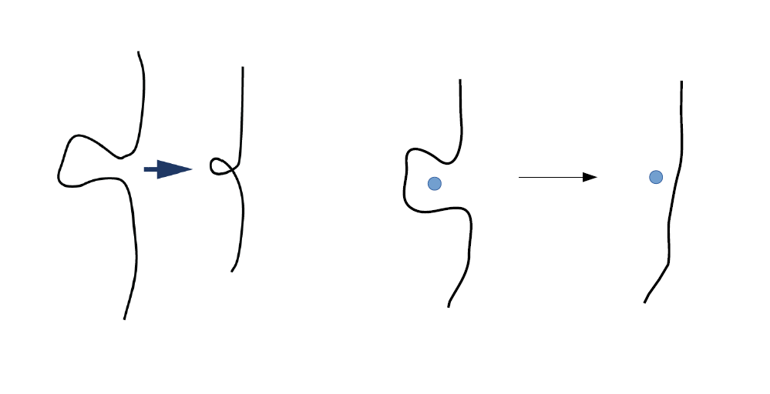
Komplikace
relates to an ambiguity in performance of generalization techniques; that is, the results of the generalization are dependent on many factors, for example:
complexity of spatial data, selection of iteration technique, and selection of tolerance levels.

Slide 9
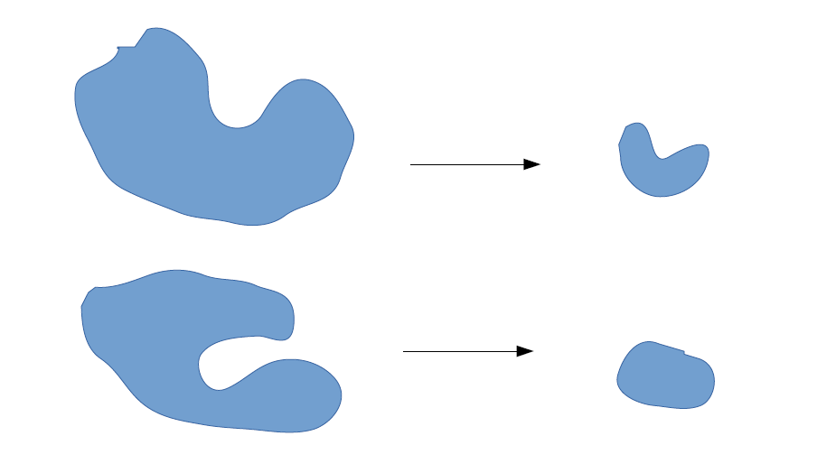
Nekonzistence
refers to a set of generalization decisions applied non-uniformly across a given map. Here, there would be a bias in the generalization between the mapped elements. Inconsistency is not always an undesireable condition.

Slide 10
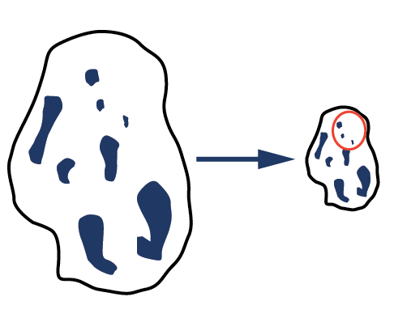
Nepatrnost
a situation results when a feature falls below a minimal portrayal size for the map. At this point, the feature must either be deleted, enlarged or exaggerated, or converted in appearance from its.present state to that of another for example, the combination of a set of many point features into a single area feature (Leberl, 1986).

Slide 11
1. úkol
Pro zadaný mapový list ZM50 vypočítejte grafické zaplnění (1:10000, 1:50000, 1:100000)
Použijte tyto vrstvy
Vodní toky (Z_Voda_L) – šířka signatury 0.2 mm
Vodní plochy (Z_Voda_P - bez ploch vodních toků) – šířka obrysové signatury 0.13 mm
Silnice (Z_KomSilnice_L) – šířka signatury 0.9 mm
Železnice (Z_KomZelezTrat_L) – šířka signatury 0.7 mm
Spočítejte grafické zaplnění mapy
Najděte plochy, které jsou příliš malé (< 1 mm²) pro zobrazení v zadaných měřítcích
Najděte kolize prvků (vynechejte křížení) pro zadaná měřítka. Nezapomeňte na světýlko.

Slide 12
Výsledek
3 “mapy” – stačí jen obrázek mapy s kolizema, vynechanými plochami a informací o grafickém zaplnění.
Měřítko exportovaného obrázku musí sedět ná výslednou mapu

